Slide 1
APTs a “kyberválka”
Jakub Drmola, BSSb1152

Slide 2
Hlavní problémy
atribuce (aneb kdo to udělal)
  dopad na odstrašování
  „false flag“ ops
neteritorialita
  dopad na vymáhání práva
asymetrie
  aktéry
  obrany/útoku
prolínání s nestátní/komerční sférou

Slide 3
Znaky státních útoků?
motivace?
  peníze či politika?
plánované jako „overt/covert“?
co cíl ztrácí a co útočník získává?
  nemusí být totéž

Slide 4
APT
Advanced Persistent Threat
  typická charakteristika státních útoků
  jdou za specifickým cílem, nikoliv za tím nejsnazším
  sofistikované, dlouhodobé, plánované
  https://apt.securelist.com/#secondPage

Slide 5
Špionáž
útok na důvěrnost (C)
např. Flame, Red October, Sandworm, Turla
sběr dat všeho druhu, ze všech zařízení
účel:
  politická špionáž
  ekonomická špionáž
  strategická špionáž
  taktická špionáž

Slide 6
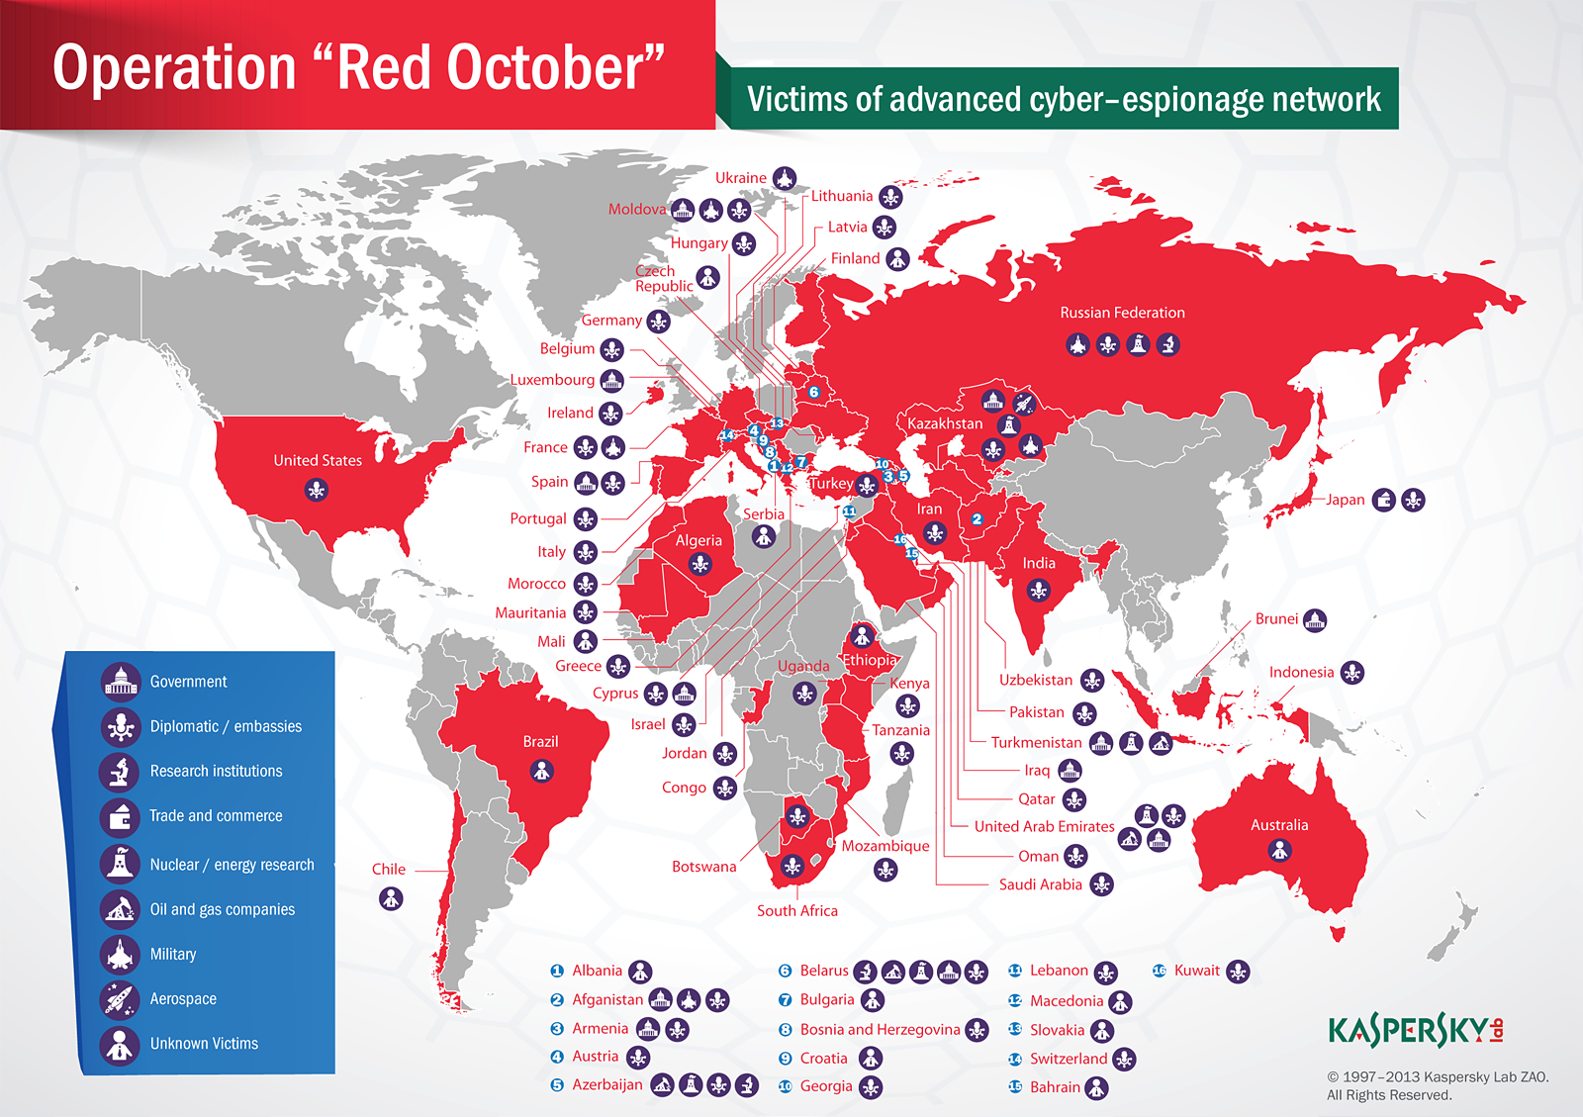

Slide 7
Sabotáž
útok na integritu
destrukce něčeho, obvykle dat
Stuxnet, Shamoon, BlackEnergy, NotPetya?
relativně méně časté
trvající “kinetická bariéra”

Slide 8
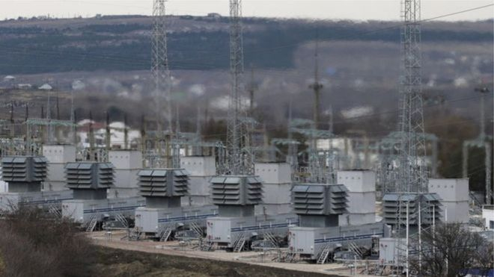

Slide 9
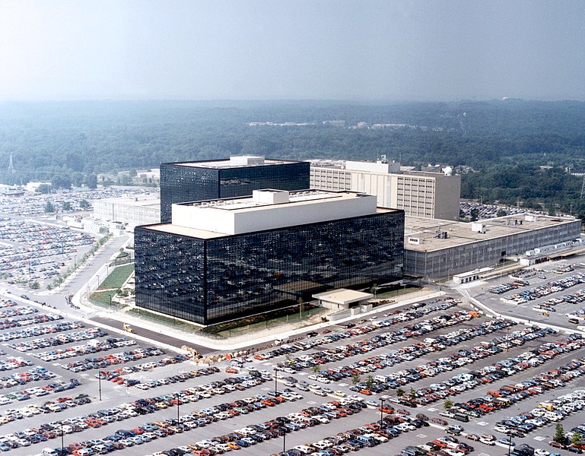
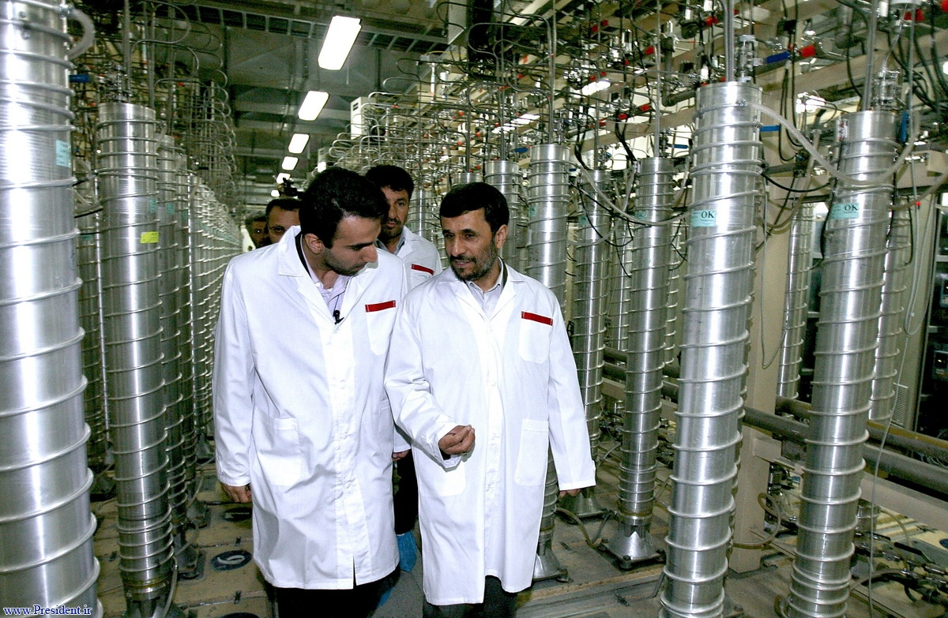
APT – příklady
Equation Group
- součást NSA – TAO/S32

Slide 10
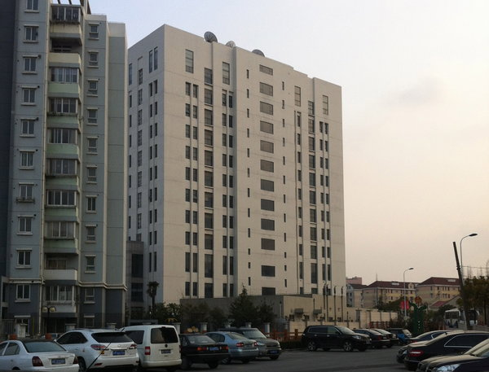
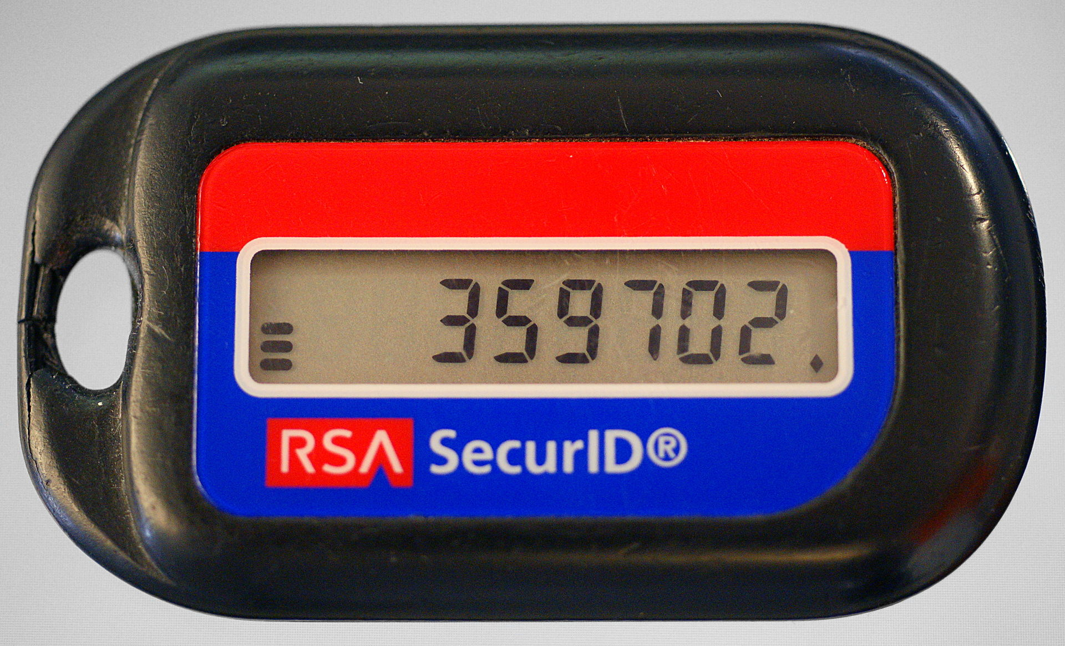
APT – příklady
Comment Crew (61398部队)

Slide 11
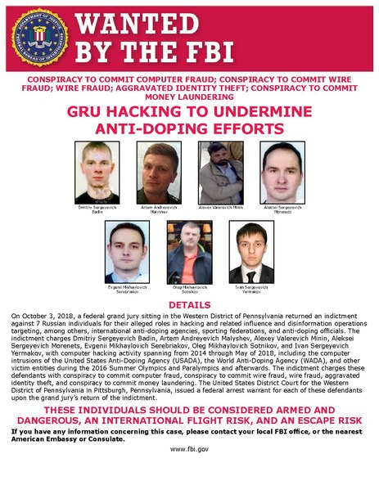
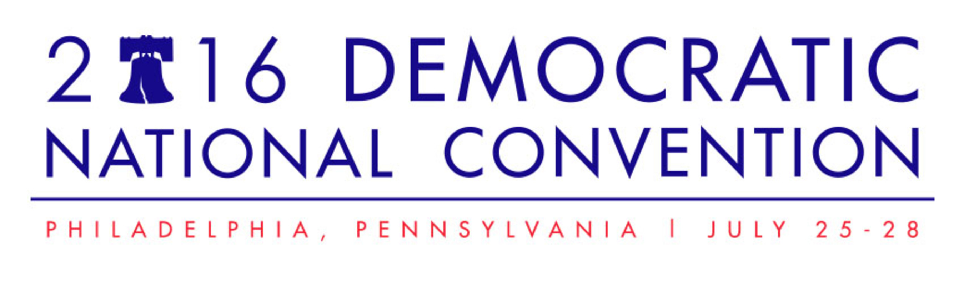

APT – příklady
Fancy Bear (Главное разведывательное управление)

Slide 12
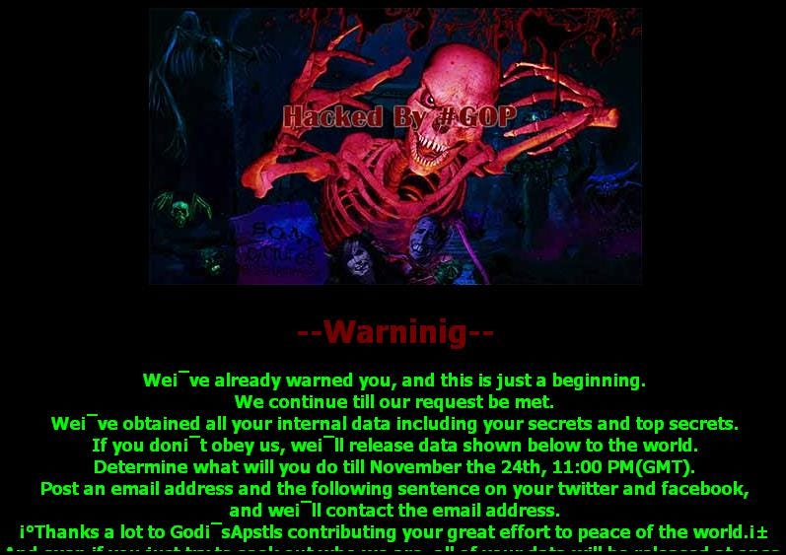
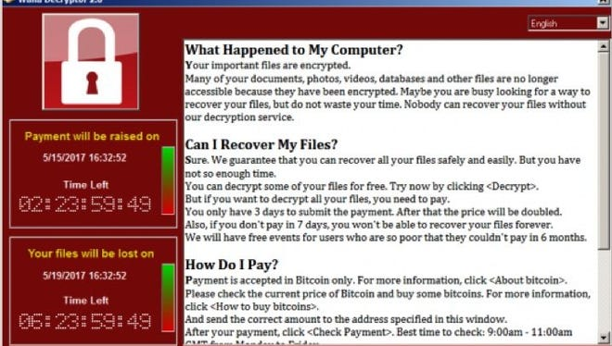
APT – příklady
Lazarus Group (정찰총국)

Slide 13
Kyberválka?
Kontroverzní koncept
Rozmělněný koncept?
Otázka reálných dopadů a závažnosti
"Použití počítačů a Internetu k vedení války v kybernetickém prostoru. Soubor rozsáhlých, často politicky či strategicky motivovaných, souvisejících a vzájemně vyvolaných organizovaných kybernetických útoků a protiútoků." (Jirásek, Novák a Požár 2013)

Slide 14
Co je válka?
např:
Minimálně 2 ozbrojené síly (alespoň jedna regulérní)
Organizace v bitvách, organizace obrany, strategicky plánované útoky
Jistá úroveň kontinuity ozbrojených operací
Válka od 1 000 obětí/kalendářní rok
kyberválka by tohoto měla být podmnožinou

Slide 15
Násilí
Pojetí války dle Clausewitze?
Je přítomno instrumentální násilí s politickým cílem?
"Válka, v níž by nikdo neriskoval svůj život, by byla turnajem, hrou..." (Huyghe 2011)
Kybernetické útoky jako projev sekundárního násilí (Rid 2013)

Slide 16
Problém atribuce
Kybernetické útoky v současnosti problematické přisuzovat aktérům
Přisouzení u státních aktérů
Rid: "Historie nezná nepřisouzené války."
Gartzke: Politicky motivovaný konﬂikt bude přisouzen

Slide 17
Kontinuita
Válka není izolovaným jevem!
Požadavek dlouhodobé organizované strategie
Záležitost poplatná především nestátním aktérům?
Je dlouhodobé vedení kybernetické války možné?

Slide 18
Kybernetické zbraně?
Nikoliv kulky a šrapnely, ale jedničky a nuly
Weapons of Mass Disruption
(Ne)schopnost způsobit trvalé škody, podrobit, dobýt?
Omezené schopnosti podle typu cíle
Gartzkeho "perishable nature of CW"

Slide 19
Operační podpora
různé formy podpory vojenských operací
Orchard 2007 (integrity)
  útok na protileteckou obranu
Gruzie 2008 (availability)
  DDoS na média a komunikační kanály
ISIS 2016 (confidentiality)
  sběr dat pro cílení

Slide 20
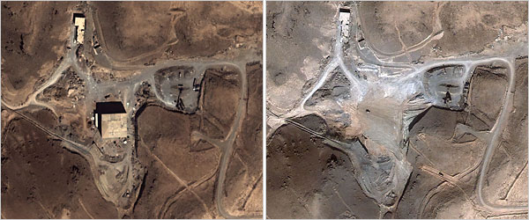
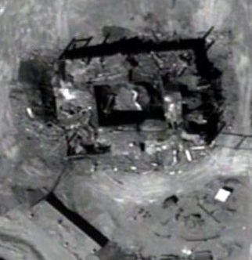

Slide 21
Cyberwar?
- Substitute
- Complementary
- Independent

Slide 22
Kyberválka?
Co všechno je tedy kybernetická válka?
Jde skrze převážně kybernetické prostředky vyhrát válka?
Jsou špionáž a sabotáž válečnými akty?

